Slide 1
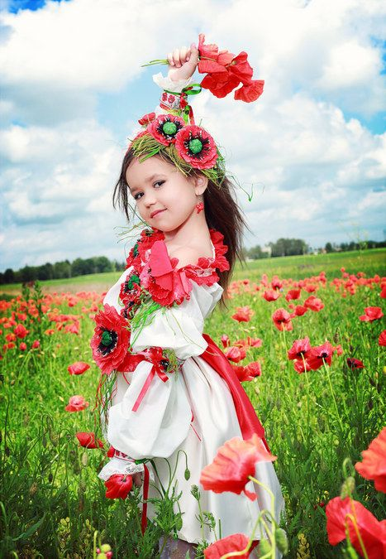
Портфоліо
вихователя
Добош Ганни Іванівни
Корегуючої групи «Калинка»
Чинадіївського дитячого будинку.
2021р.

Slide 2
Мій диплом

Slide 3
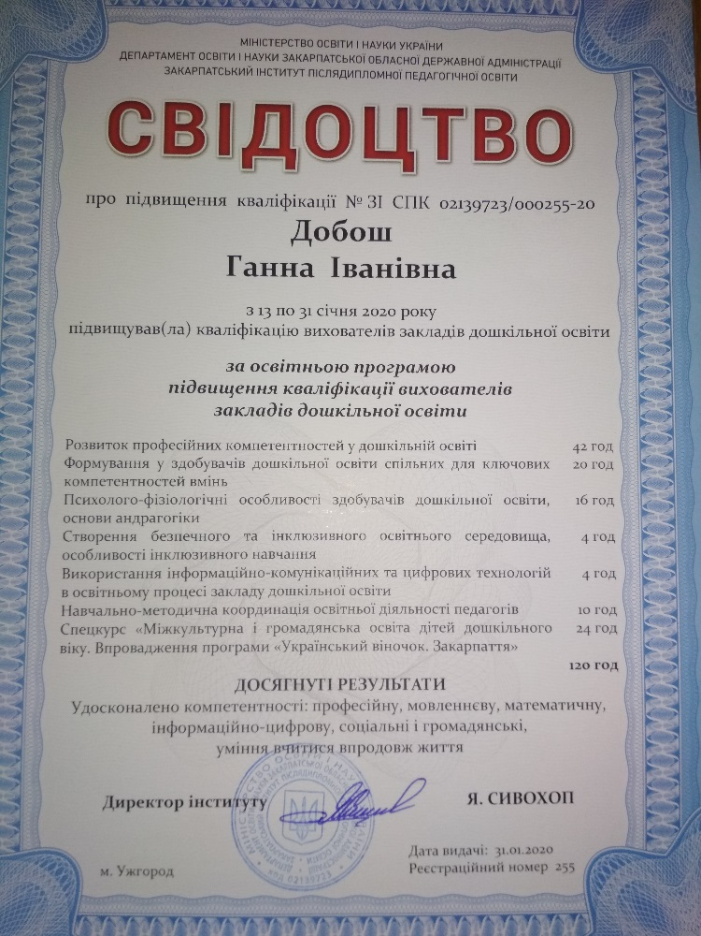
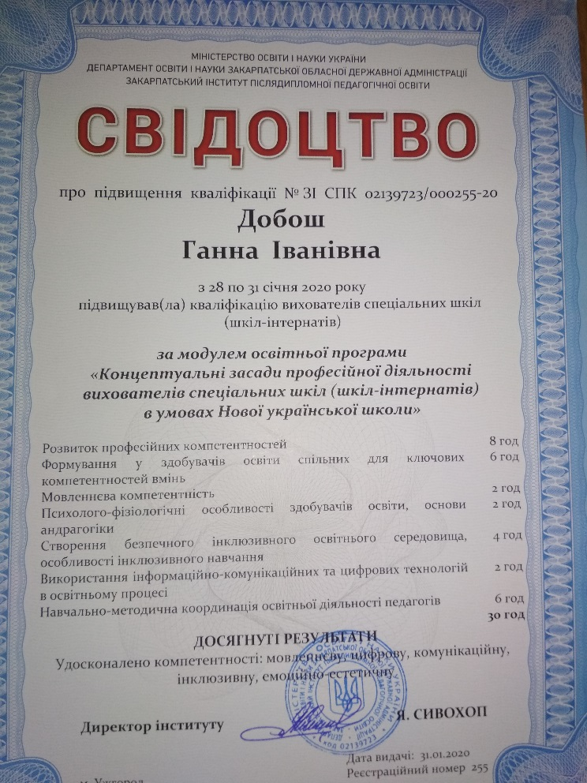
Свідоцтво про підвищення кваліфікації
З 13 по 31 січня 2020

Slide 4
Життєве кредо
«Візьми промінь світла і спрямуй його туди,
де панує темрява.Візьми усмішку і подаруй її тому,хто її потребує.
Візьми доброту і дай її тому,хто сам не вміє віддавати.
Візьми віру і віддай її кожному,хто не має її.
Візьми любов і неси її світови.»
«Кожен день,який Ви не поповнили хоча б маленькими,але новими для Вас знаннями ,вважайте безплідним і марним для себе»
В.О.Сухомлинський

Slide 5
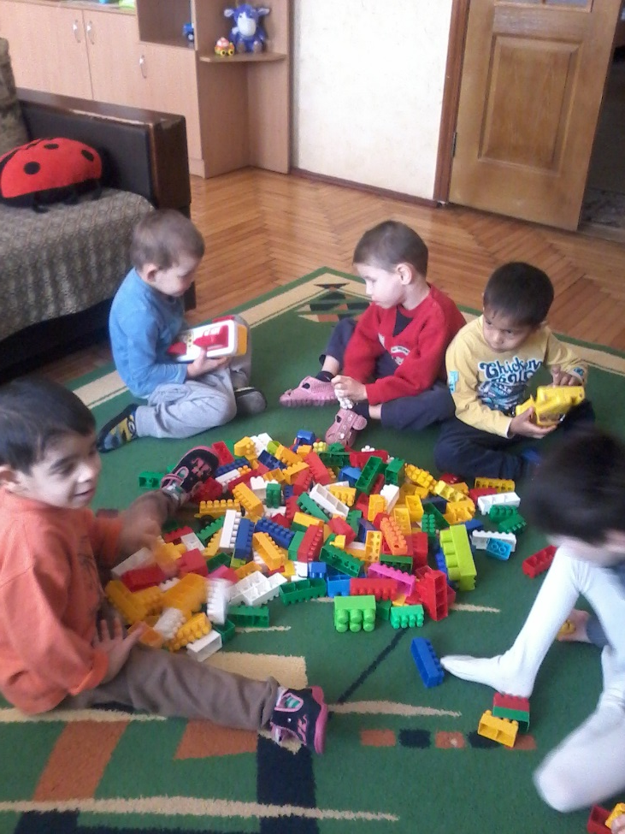
Педагогічне кредо
Любити дитину різну: талановиту чи не дуже, веселу чи сумну, спокійну чи непосидючу…Спілкуватися з нею, навчати й радіти, бо дитина це свято, яке триває доти, поки ти є разом із нею»

Slide 6
Завдання :
Розвиток звязного мовлення;
Розвиток основних психічних процесів-памяті,уваги,образного мислення;
Розвиток дрібної моторики рук;
Створення умов для всебічного розвитку дитини.

Slide 7
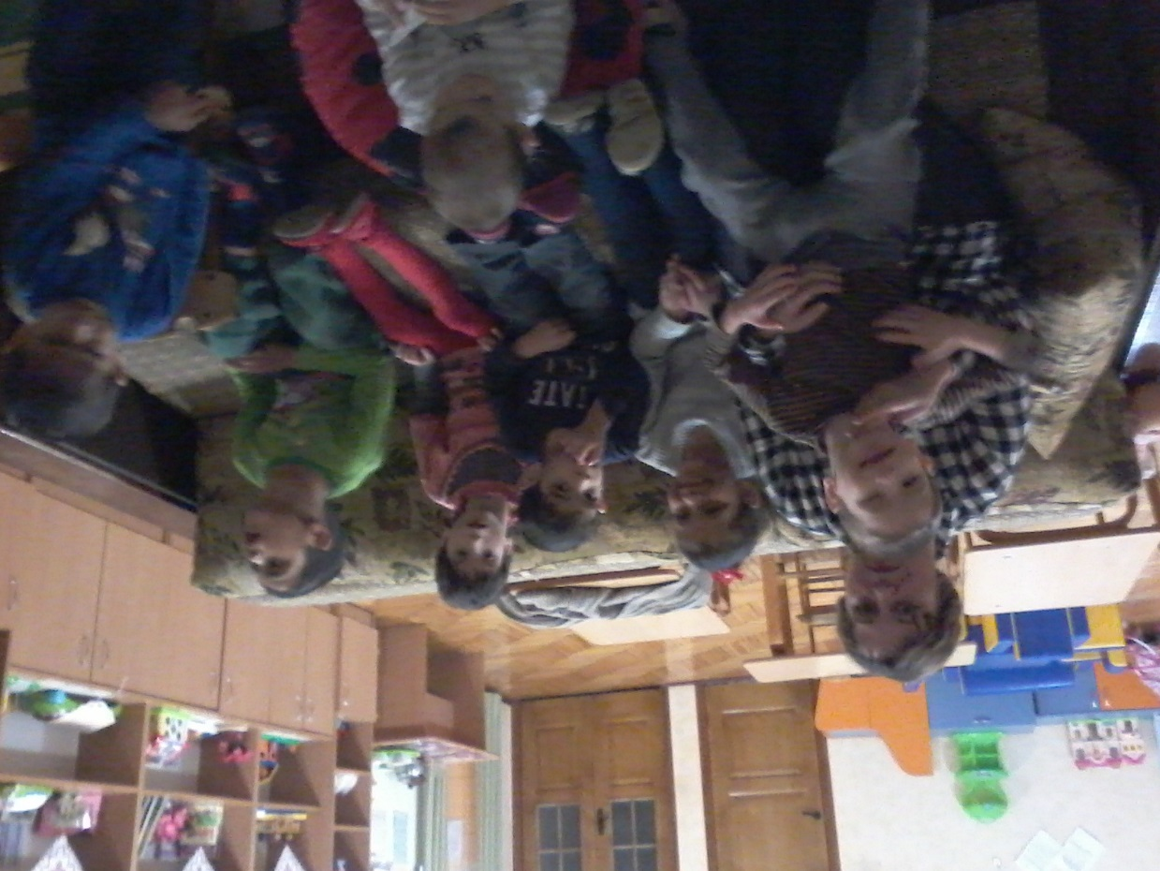
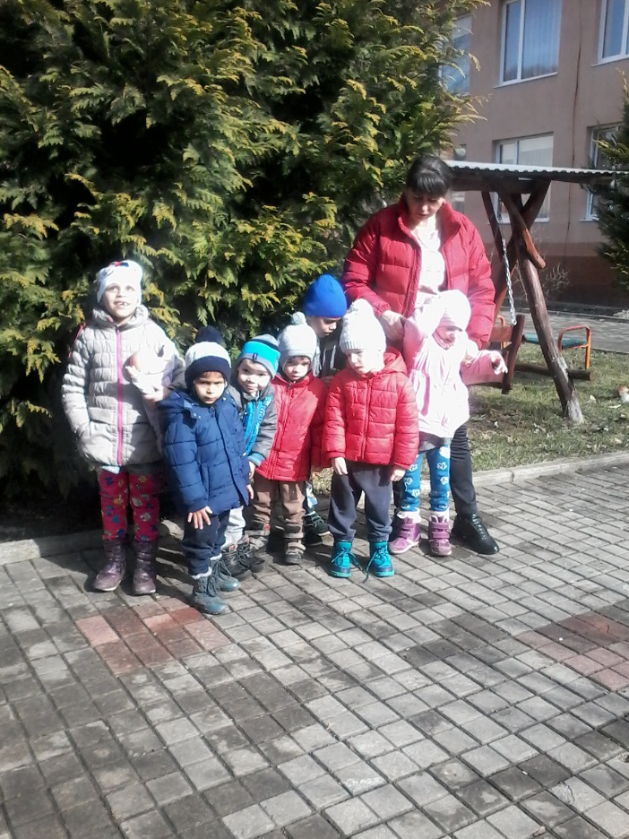
Наша родина

Slide 8
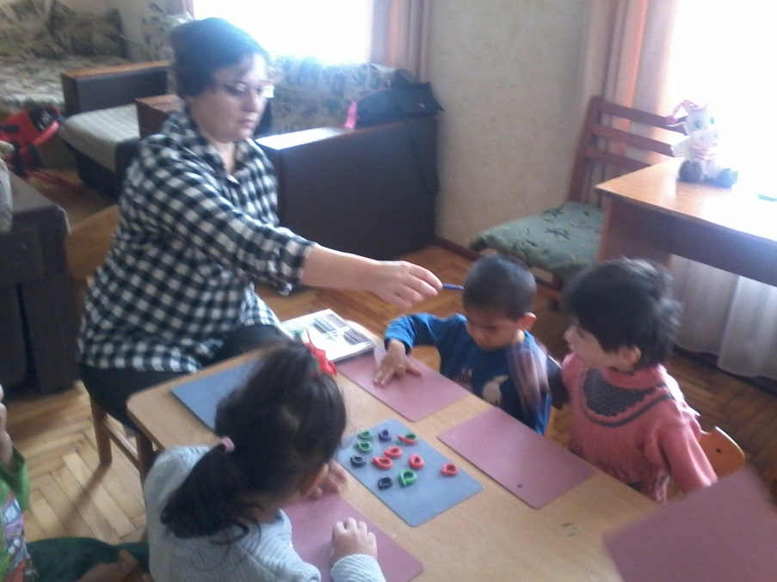
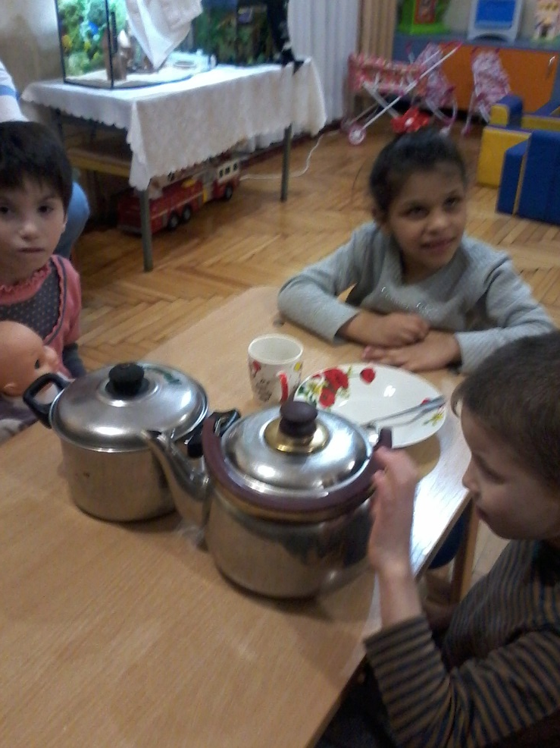
Наші заняття:

Slide 9
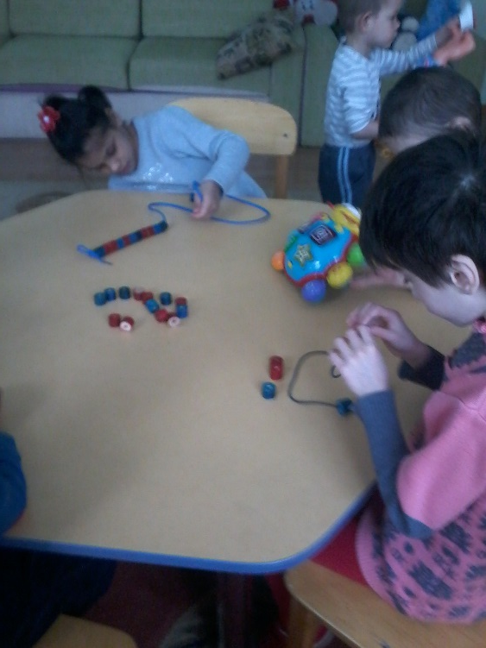
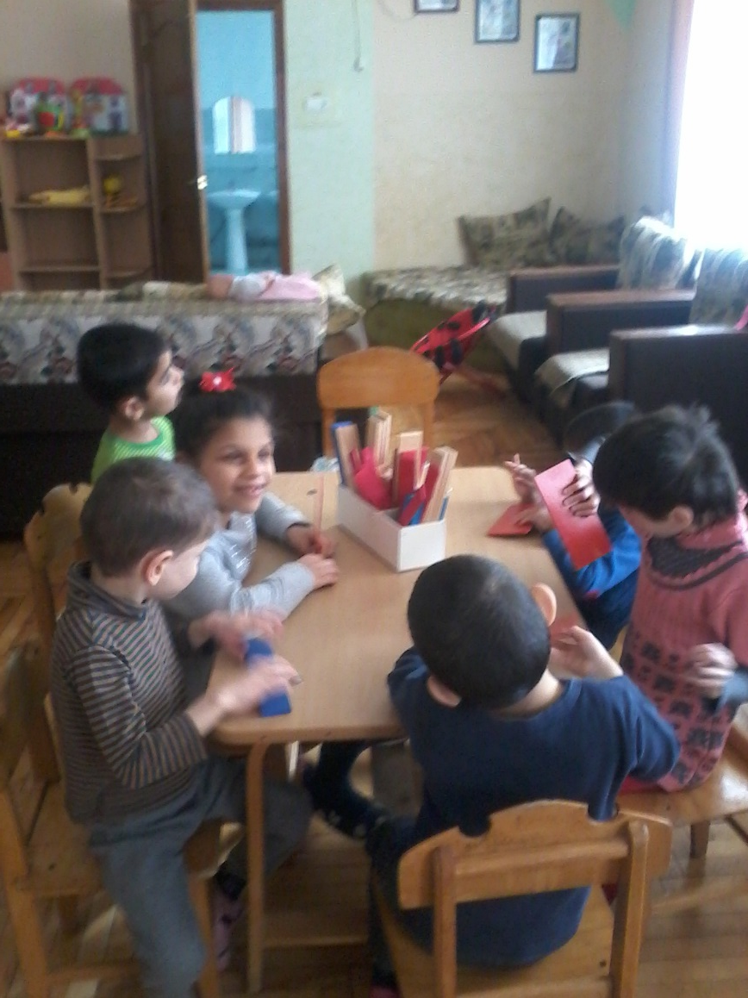
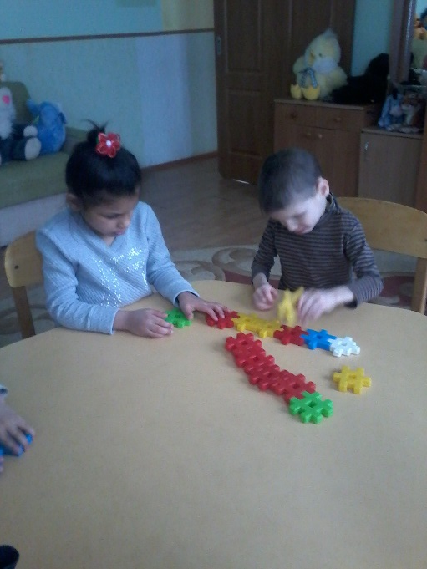
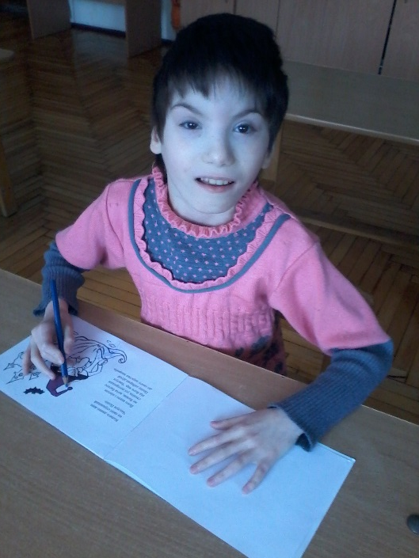

Slide 10
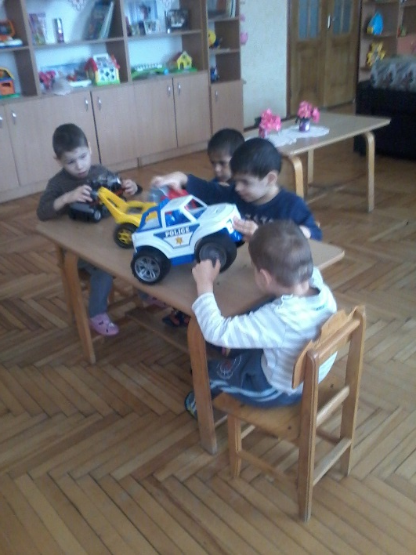
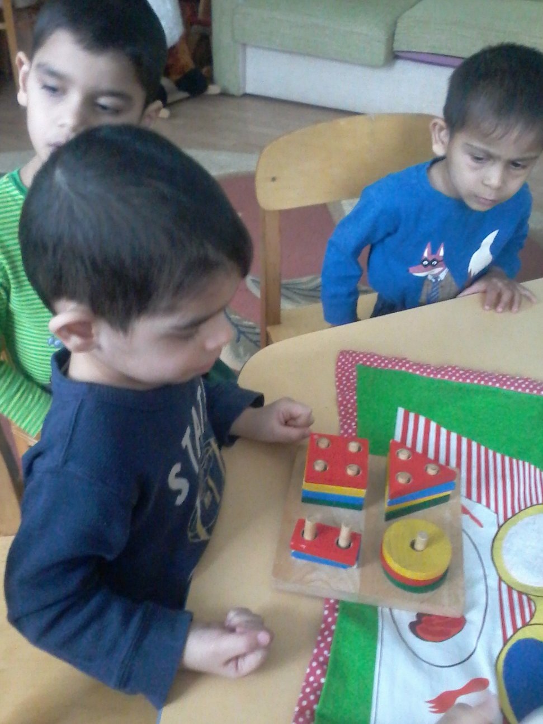
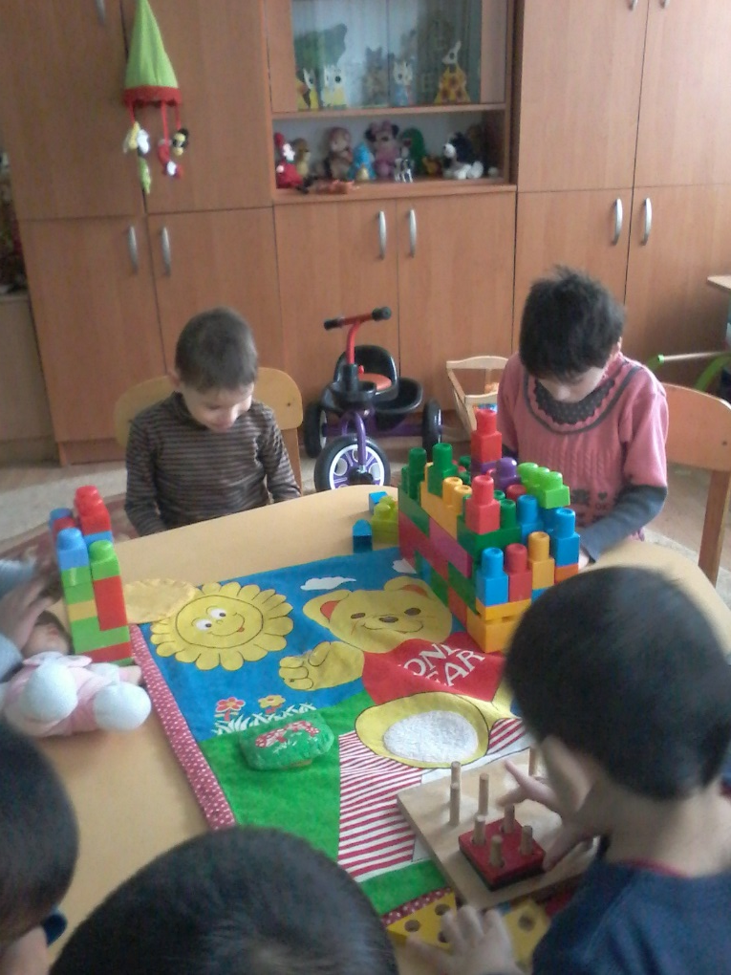

Slide 11
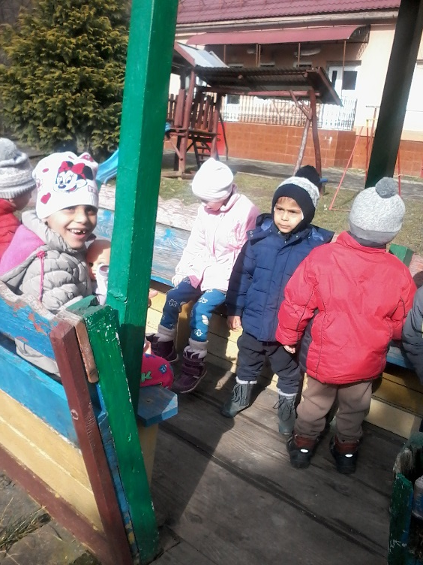
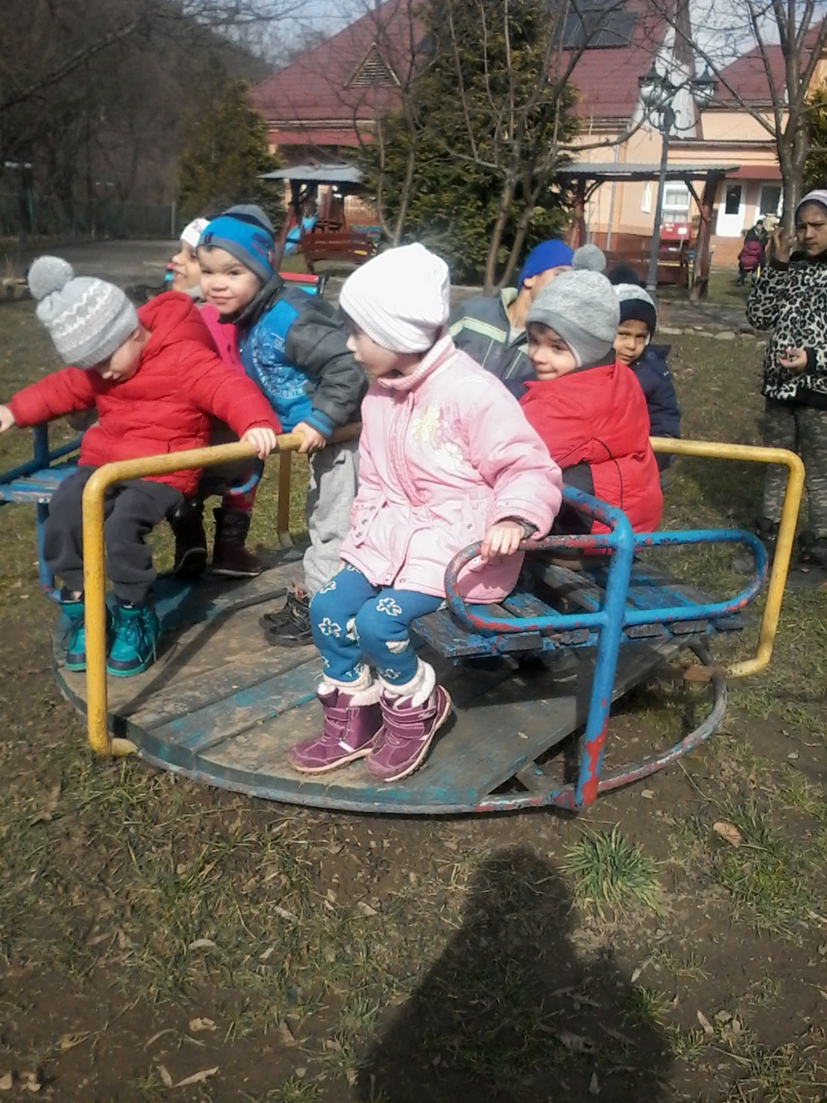
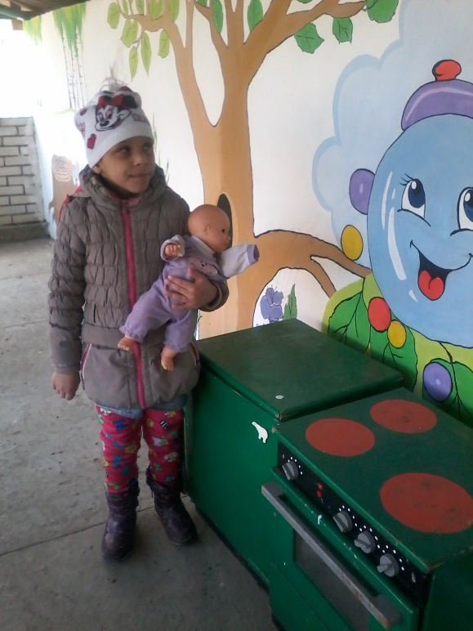
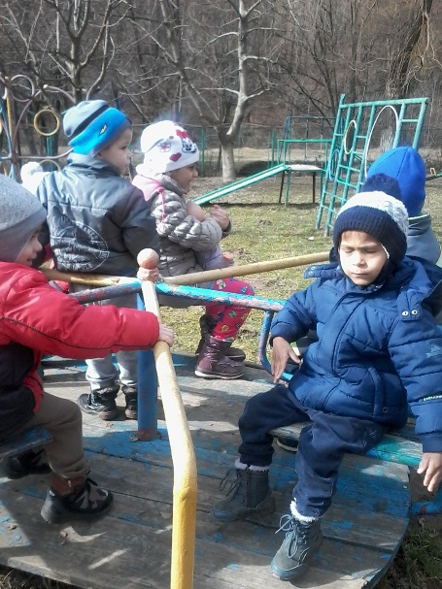
Наша прогулянка

Slide 12
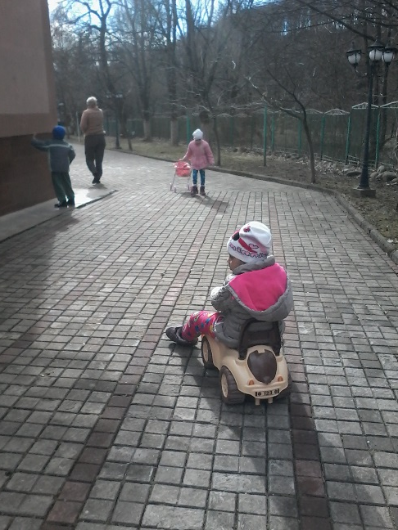
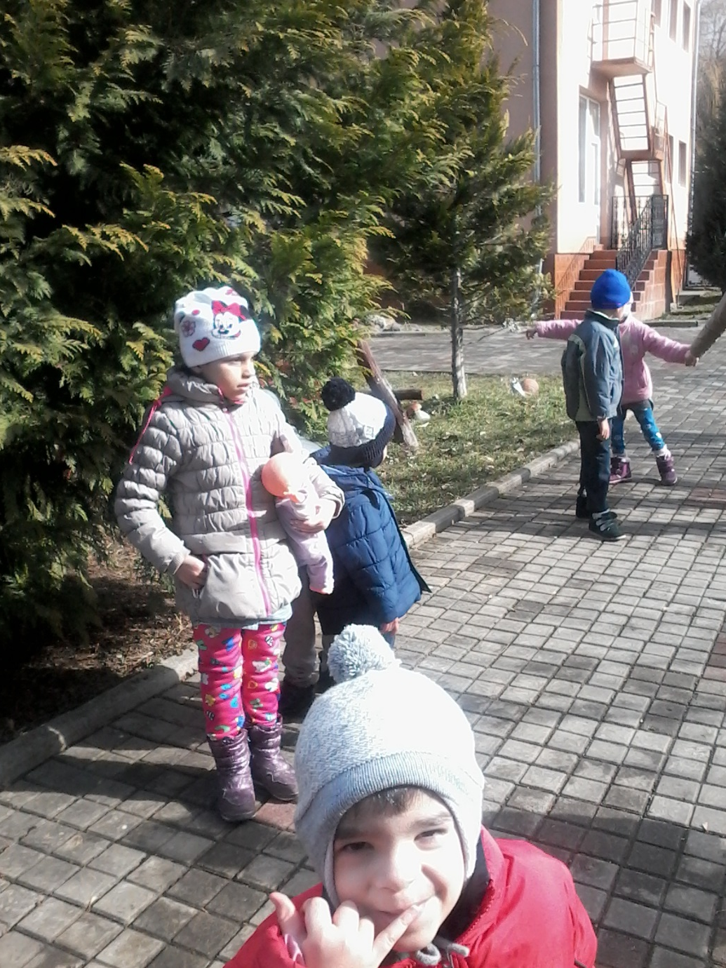

Slide 13
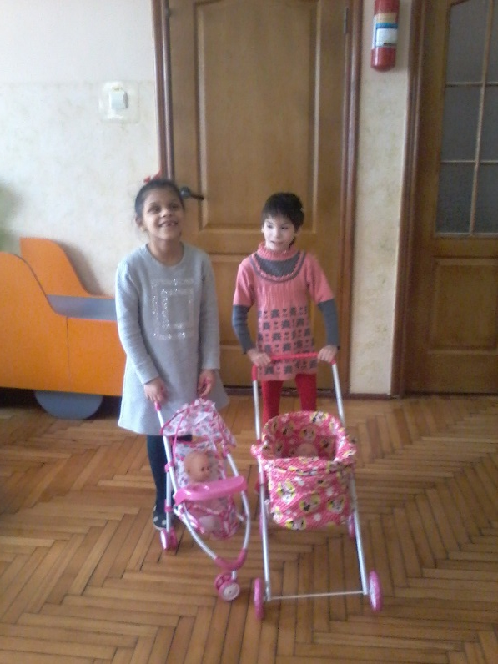
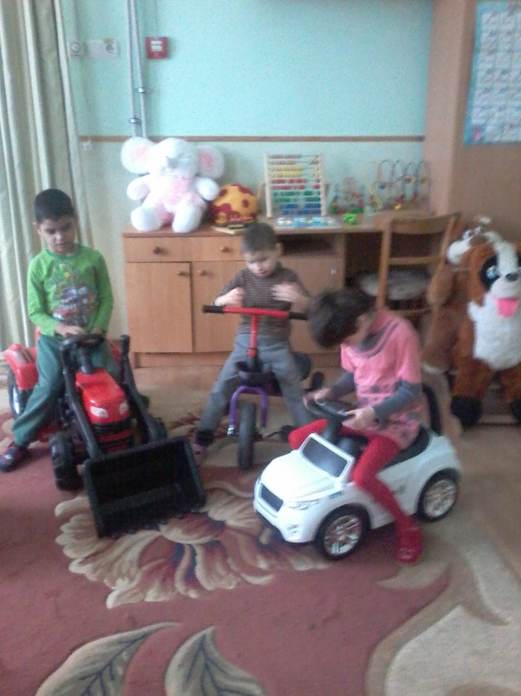
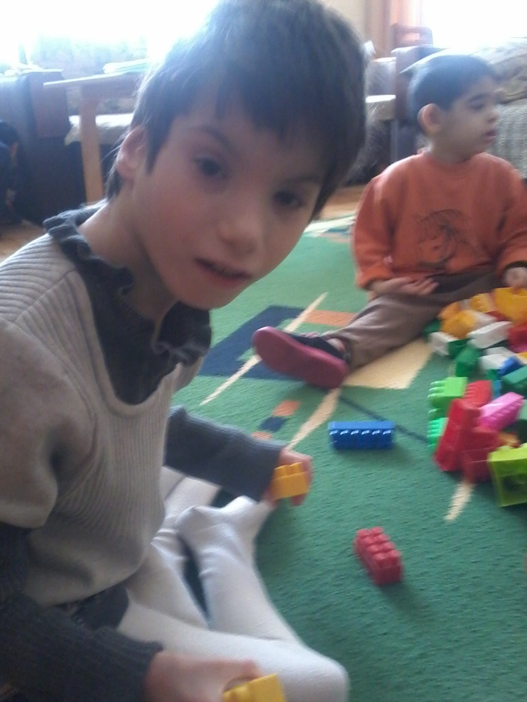
Наші ігри

Slide 14
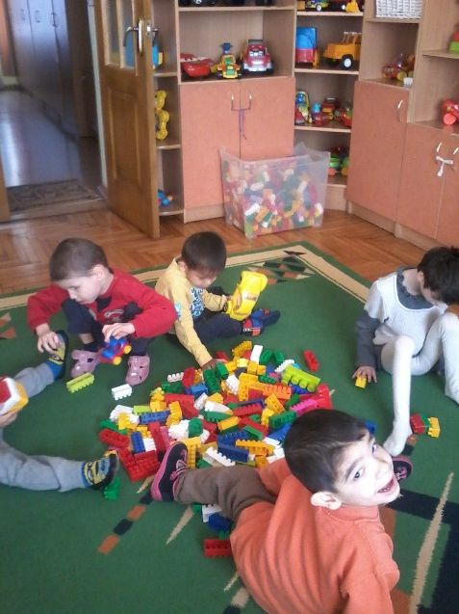
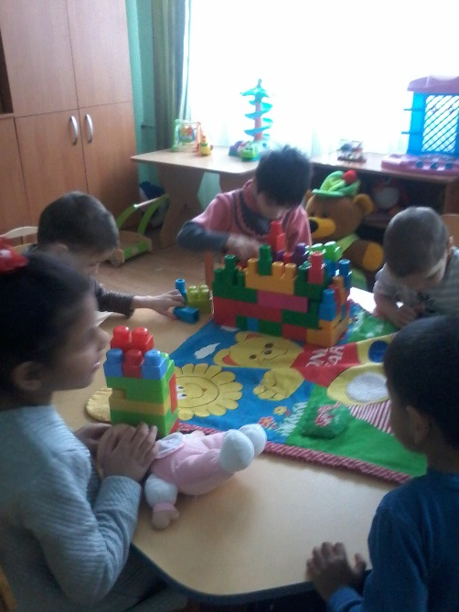

Slide 15
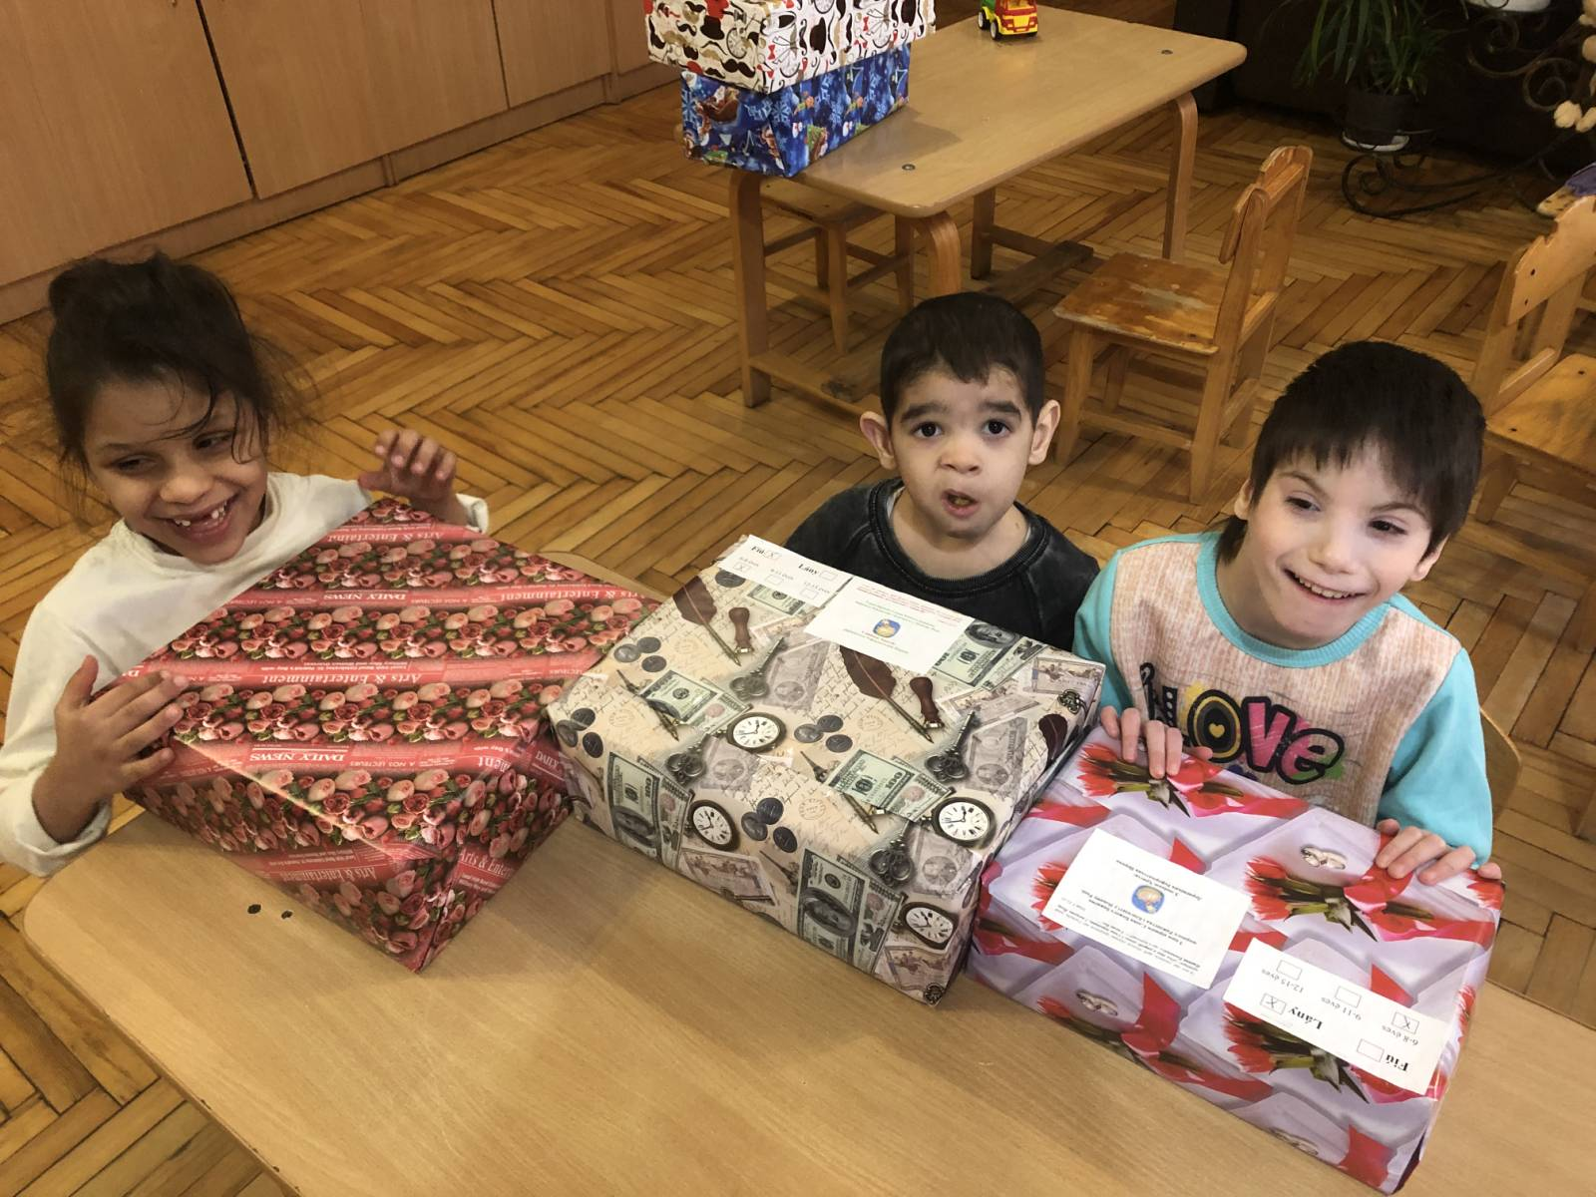
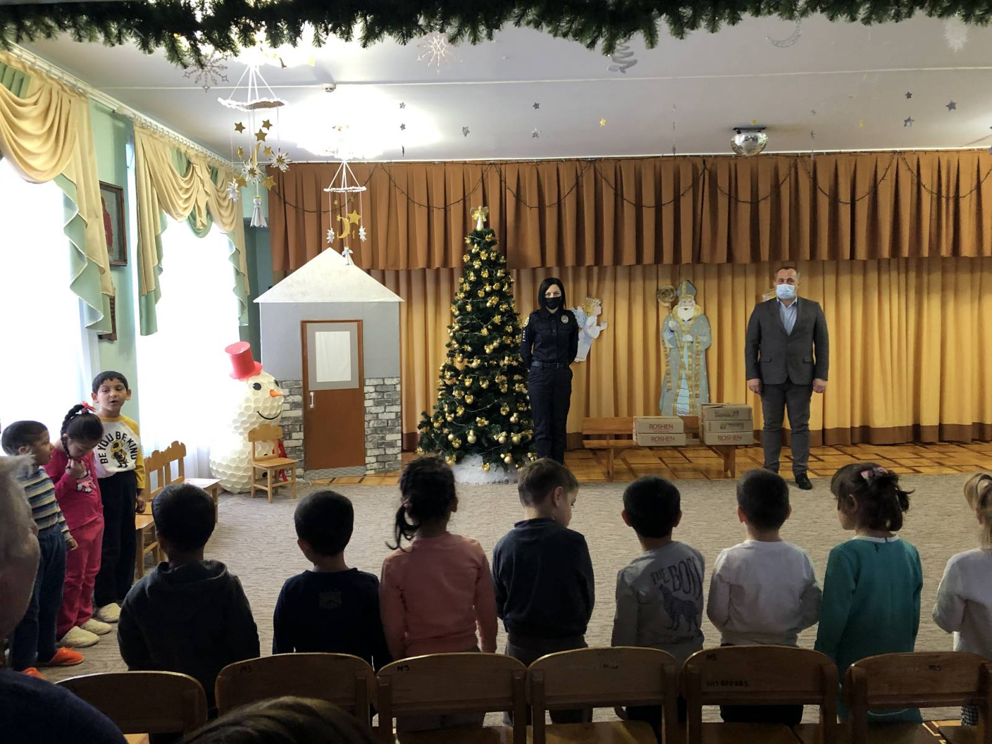
Наші свята:
Зустріч святого Миколая

Slide 16
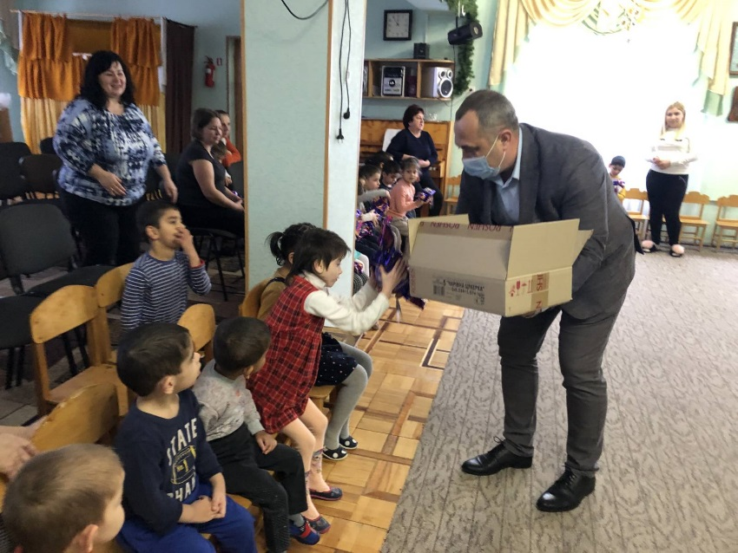
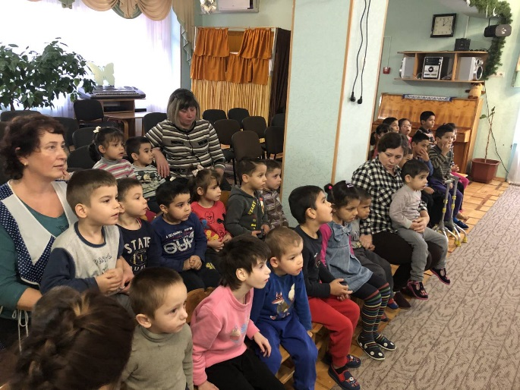

Slide 17
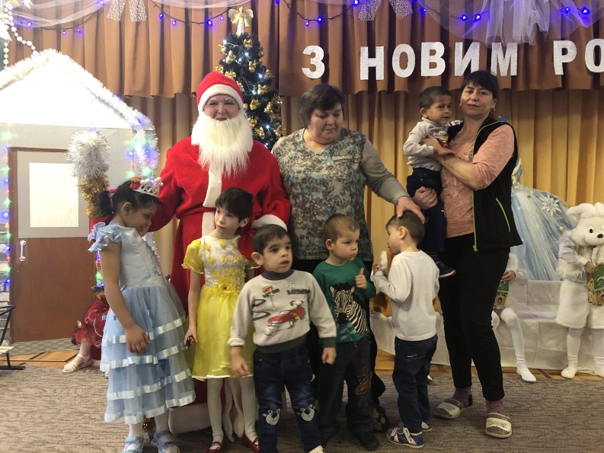
Зустріч нового року

Slide 18
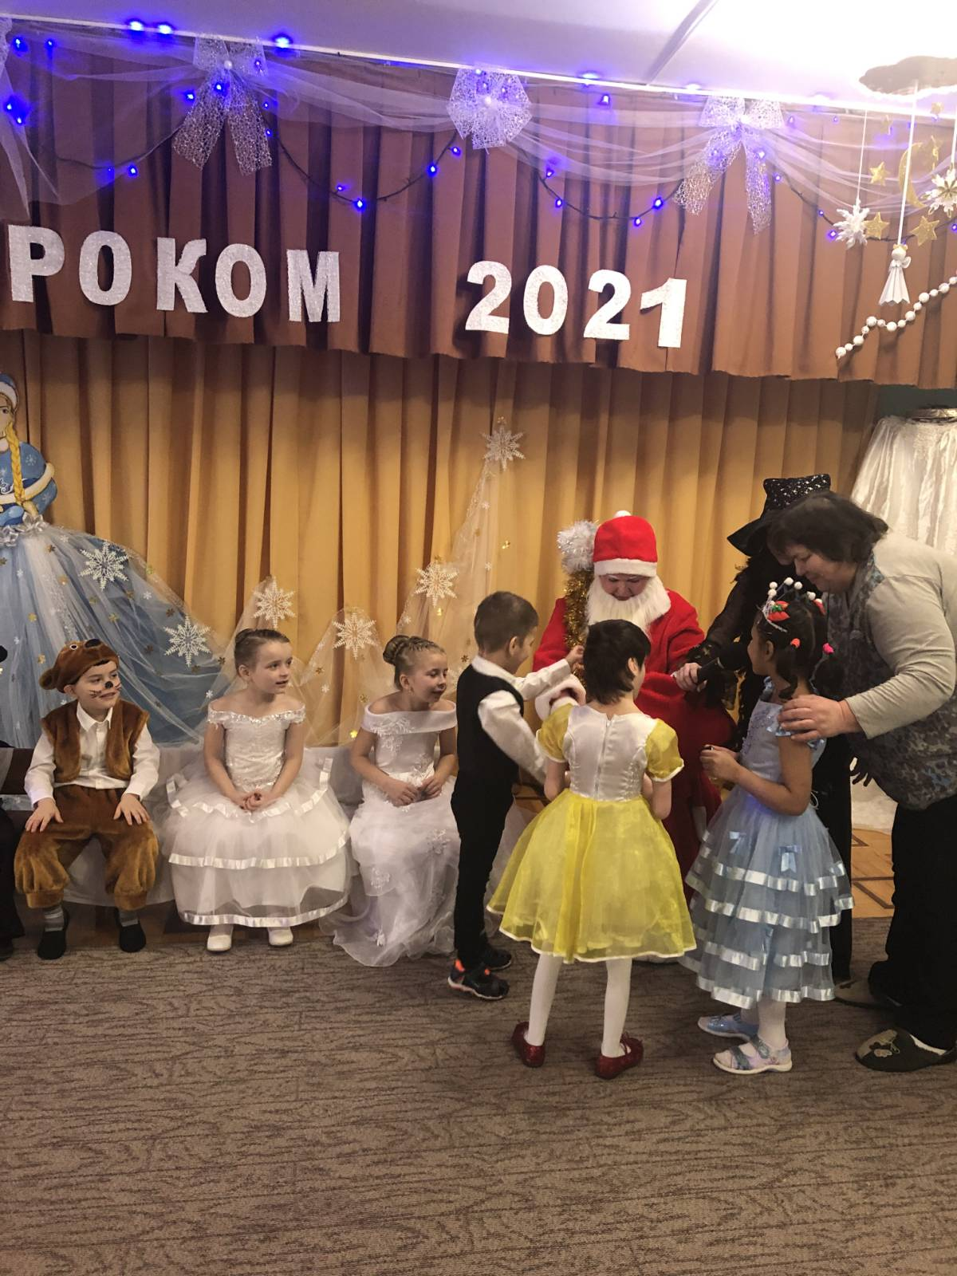

Slide 19
Від педагога залежить, чим стане серце дитини – ніжною квіткою чи засушеною корою. Заповітна мрія кожного мислячого педагога – щоб серце вихованця було чутливим до кожного слова вихователя, щоб дитяча душа відгукнулась, мов ніжна струна, на тонку музику його душі".
В. О. Сухомлинський.

Slide 20
Дякую за увагу

